Slide 1

第四章 随机变量的数字特征
习 题 课
一、重点与难点
二、主要内容
三、典型例题

Slide 2
一、重点与难点
1.重点
数学期望的性质和计算
方差的性质和计算
相关系数的性质和计算
2.难点
数字特征的计算

Slide 3
二、主要内容
方 差
定 义
计 算
二维随机变量的数学期望
数学期望
性 质
离散型
连续型
性 质
协方差与相关系数
定 义
协方差的性质
随机变量函数的数学期望
相关系数定理

Slide 4


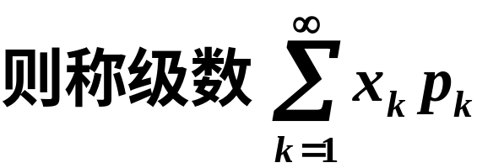


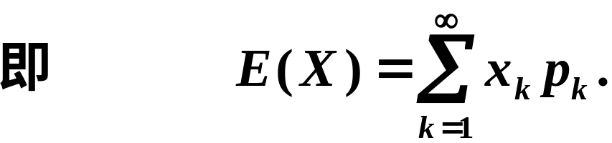
离散型随机变量的数学期望

Slide 5

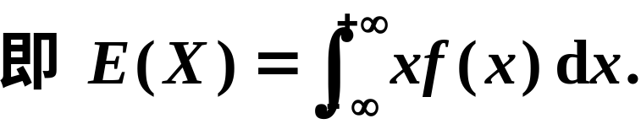
连续型随机变量的数学期望

Slide 6
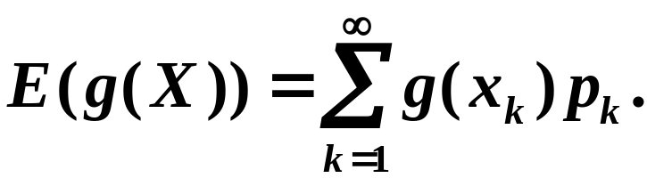
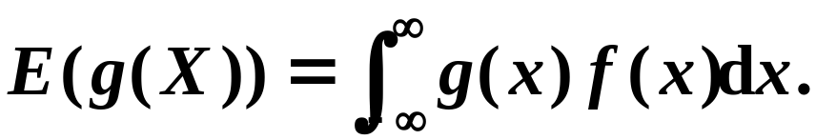
随机变量函数的数学期望
离散型随机变量函数的数学期望为
则有
则有

Slide 7



数学期望的性质
1. 设C是常数, 则有
2. 设X是一个随机变量, C是常数, 则有
3. 设X, Y 是两个随机变量, 则有
4. 设X, Y 是相互独立的随机变量, 则有

Slide 8
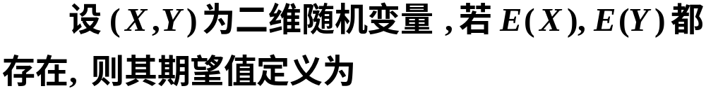
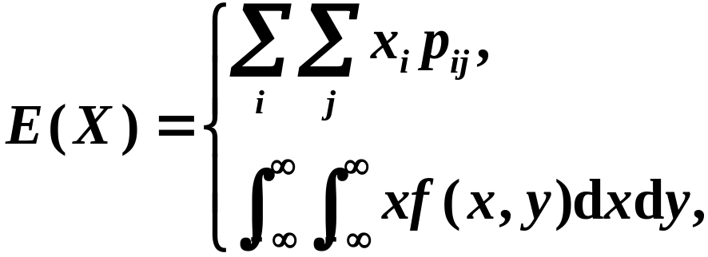
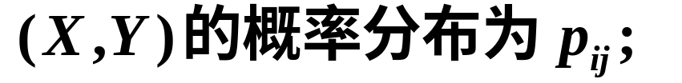

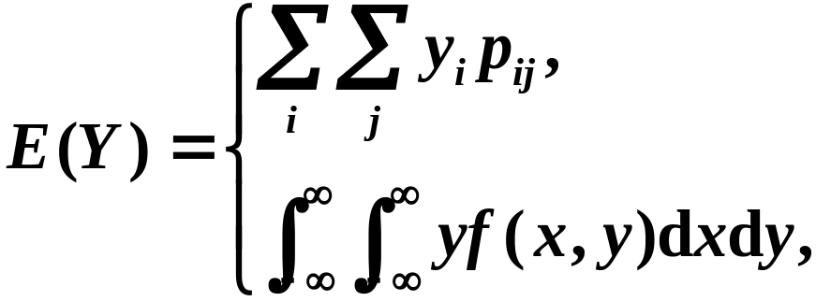
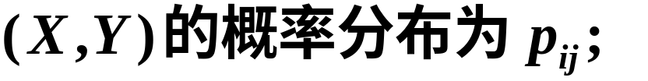
二维随机变量的数学期望
同理可得

Slide 9
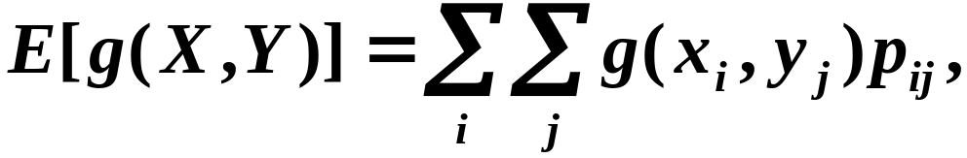
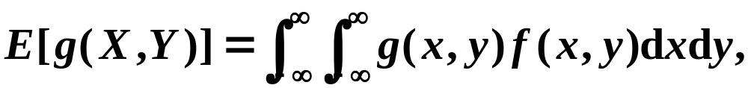
则
则

Slide 10
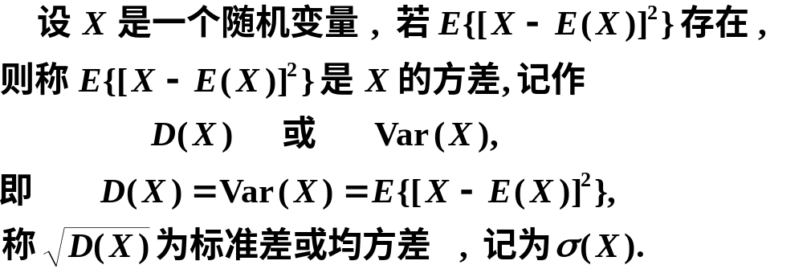
方差的定义

Slide 11

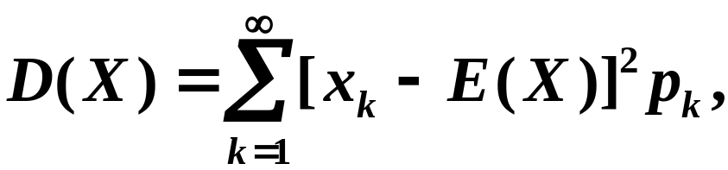
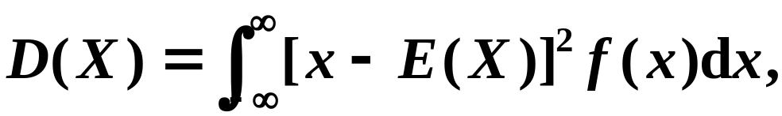

方差的计算
离散型随机变量的方差
连续型随机变量的方差

Slide 12



方差的性质
1. 设 C 是常数, 则有
2. 设 X 是一个随机变量, C 是常数, 则有

Slide 13
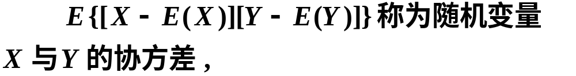

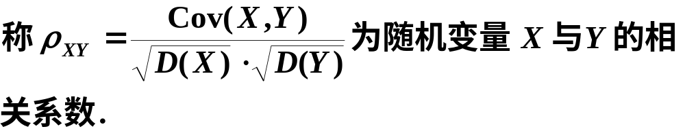
协方差与相关系数的定义

Slide 14
协方差的性质

Slide 15

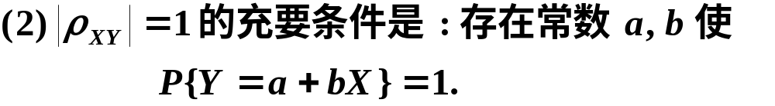
相关系数定理

Slide 16
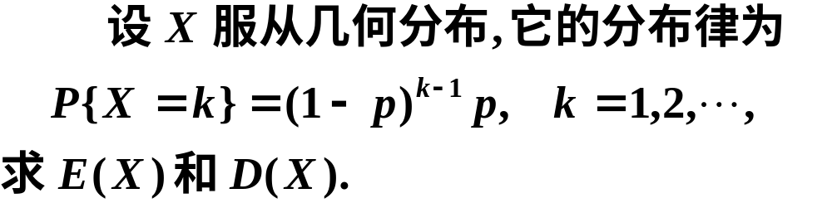
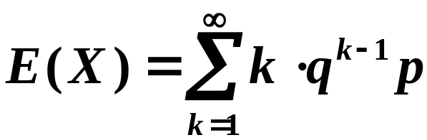

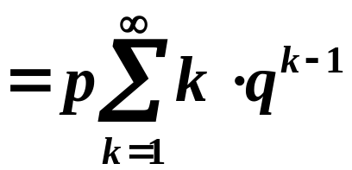
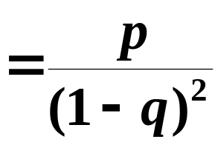

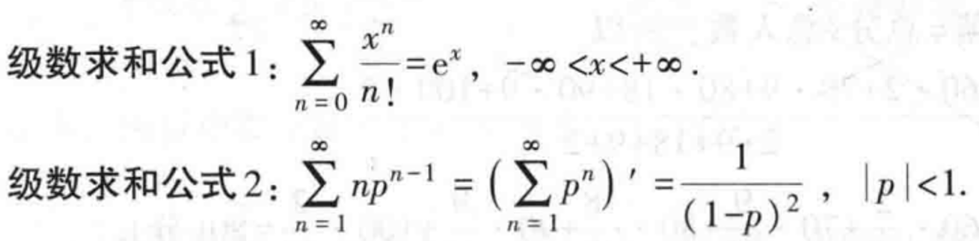
三、典型例题
例1
解

Slide 17
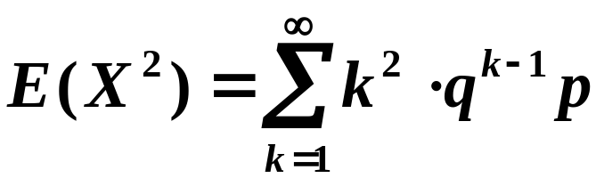
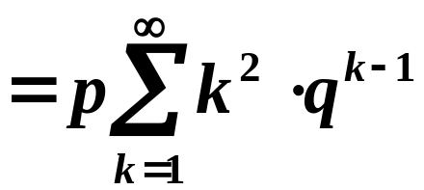
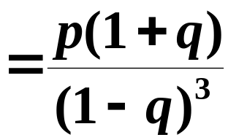
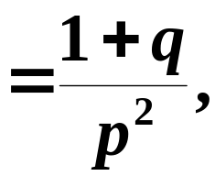

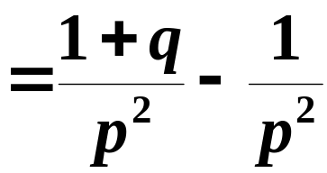
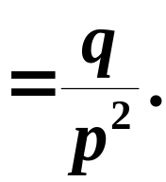

Slide 18
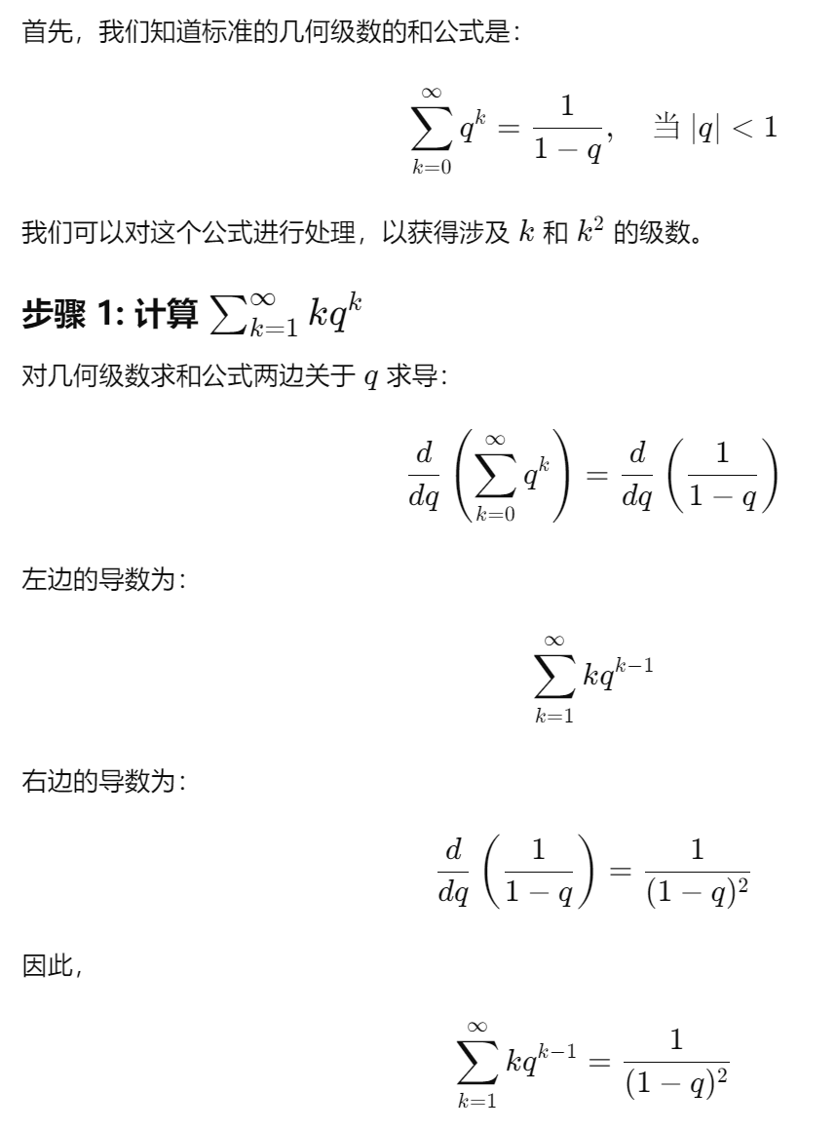
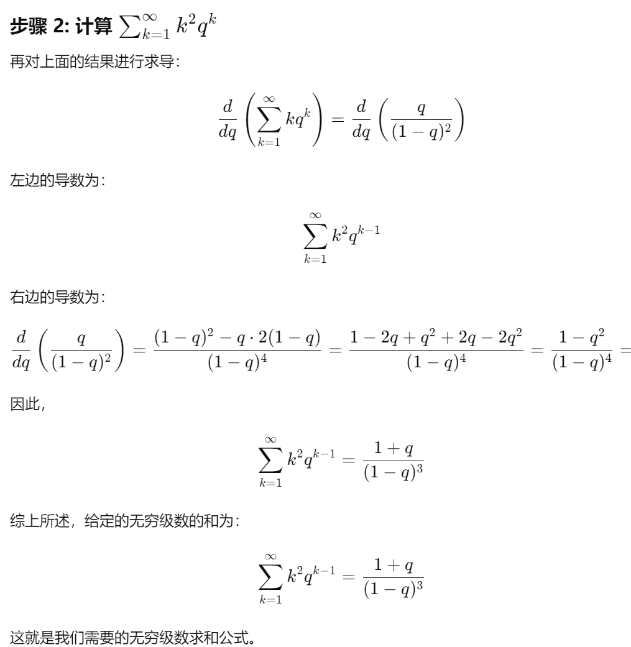
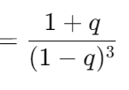

Slide 19

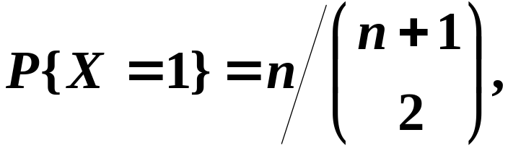
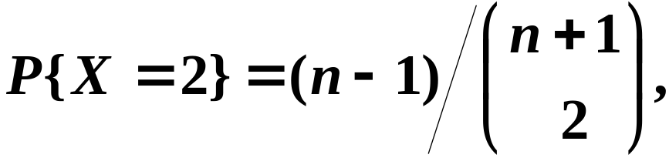
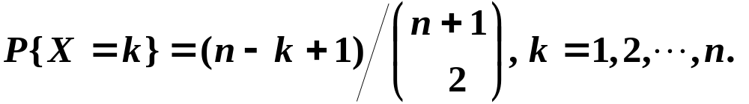
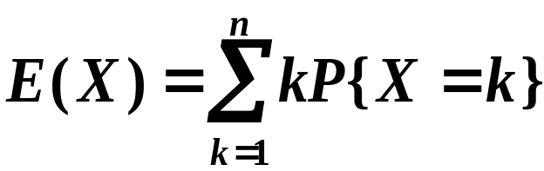
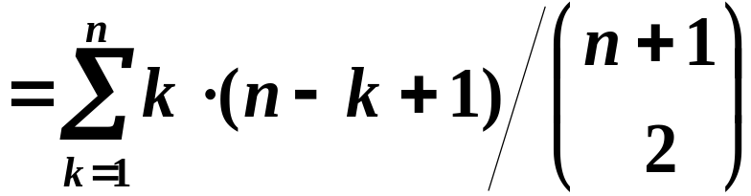
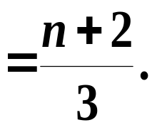
例2
求这两个数字之差的绝对值的数学期望.
解
一般的

Slide 20
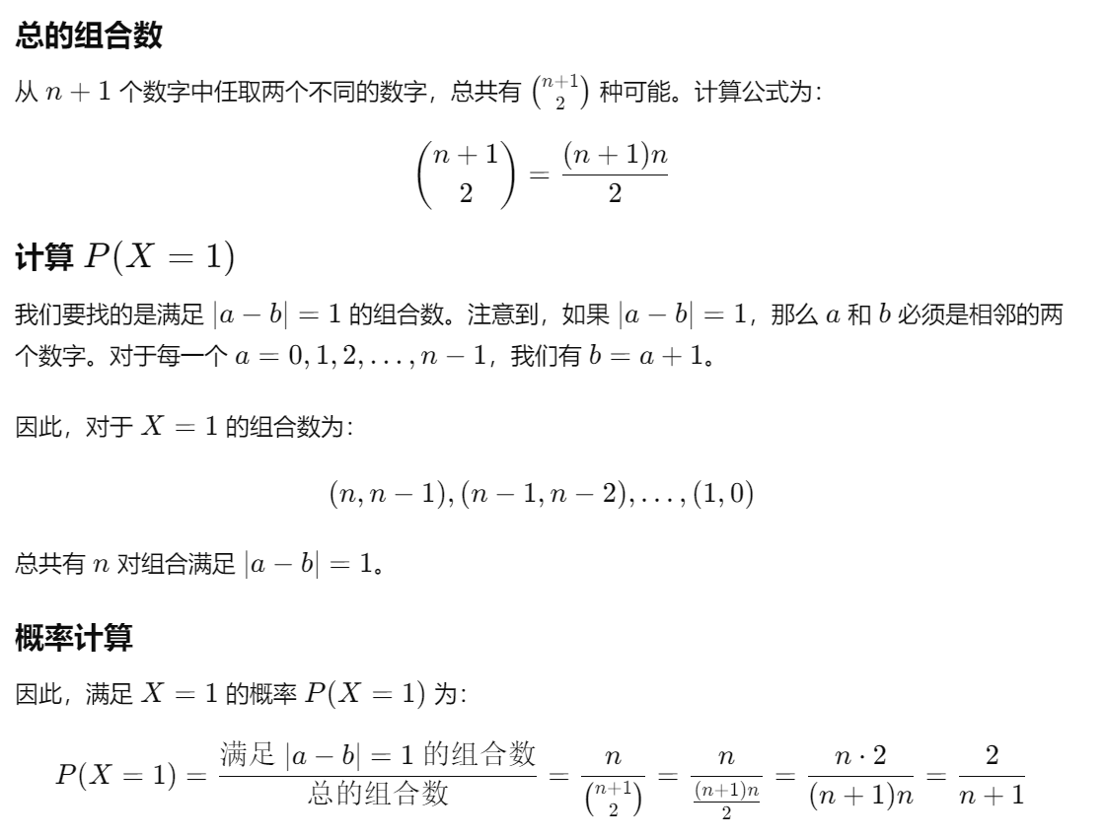

Slide 21
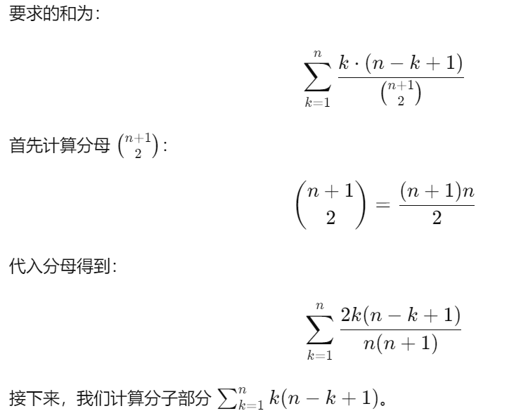
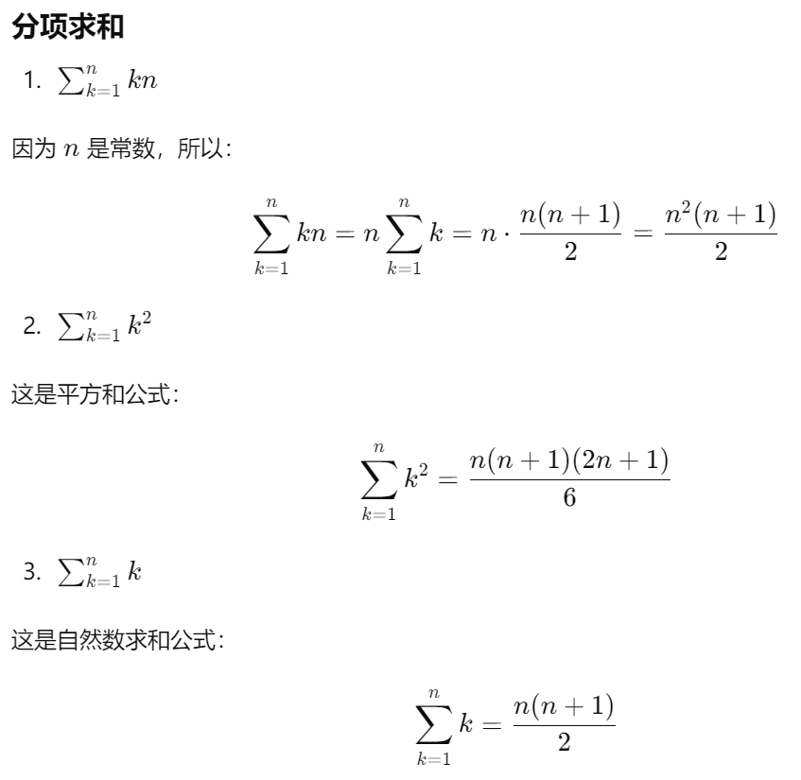
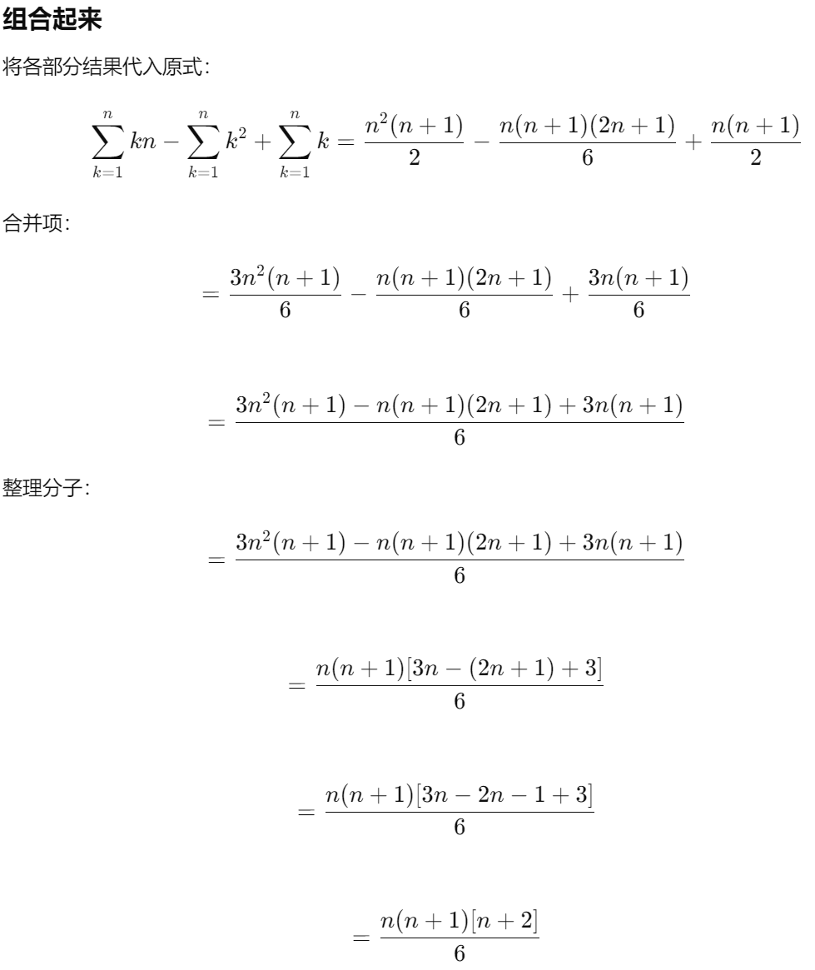
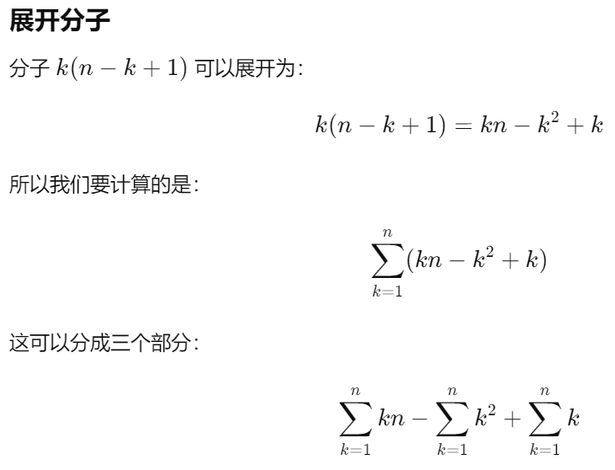
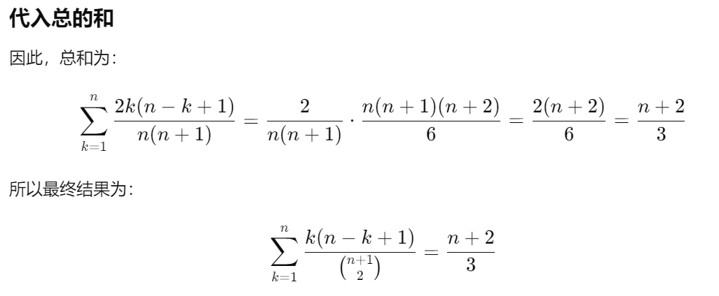

Slide 22
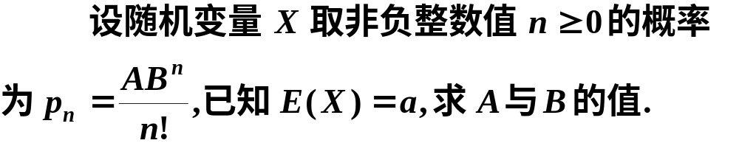

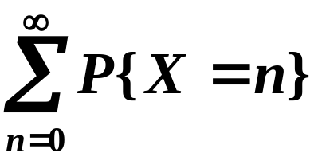
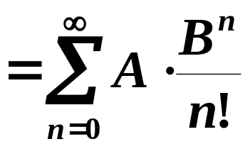


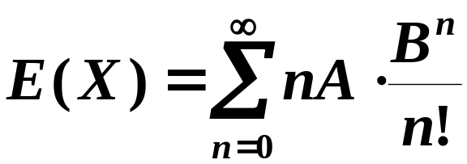
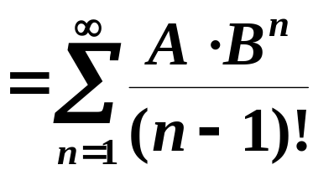


例3
解

Slide 23

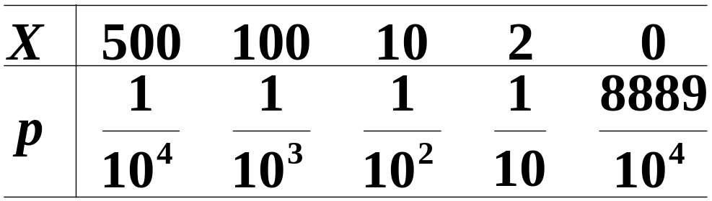
某银行开展定期定额有奖储蓄, 定期一年, 定额60元, 按规定10000个户头中, 头等奖一个, 奖金500元; 二等奖10个, 各奖100元; 三等奖100个, 各奖10元; 四等奖1000个, 各奖2元. 某人买了五个户头, 他期望得奖多少元?
例4
解
因为任何一个户头获奖都是等可能的,
分布列为

Slide 24





买五个户头的期望得奖金额为

Slide 25






例5
解

Slide 26








Slide 27


















Slide 28







例6
解

Slide 29



Slide 30




例7
解

Slide 31





Slide 32





例8
解

Slide 33









Slide 34








